Slide 1
SUSTAV CENTRALIZIRANOG OBRAČUNA PLAĆA I UPRAVLJANJA LJUDSKIM RESURSIMA U JAVNOM SEKTORU (COP)
Rad u Registru zaposlenih u javnom sektoru i COP-u

Slide 2
AKTUALNE TEME
ISPLATA OTPREMNINE
ISPLATA NAKNADE ZA NEISKORIŠTENI GODIŠNJI ODMOR
Brisanje parametara osobnog odbitka
ISPLATA S RAČUNA INSTITUCIJE
OTVARANJE OBRAČUNA
PRETVARANJE JOPPD OBRASCA IZ VRSTE 1 U VRSTU 3
GOPP

Slide 3
USKORO
KOREKTIVNI OBRAČUN
OBRAČUN DRUGOG DOHOTKA

Slide 4
ISPLATA OTPREMNINE
pri izradi obračuna plaće, odnosno naknade plaće radnika te obračuna otpremnine, može se koristiti obrazac obračuna isplaćene plaće, odnosno naknade plaće (obrazac IP1) i obrazac obračuna isplaćene otpremnine (obrazac IO1)
kako bi se otpremnina evidentirala zasebnim obrascem IO1 potrebno je zadovoljiti osnovni preduvjet - u evidenciji radnog vremena zaposlenika kojem se obračunava otpremnina, osim elemenata evidencije za isplatu otpremnine, ne smiju biti evidentirani drugi elementi evidencije kojima se isplaćuje plaća ili neki drugi oporezivi ili neoporezivi primitak
u modulu COP → Evidencija radnog vremena, prilikom unosa elemenata evidencije iz grupe Dodaci:
1450 – Otpremnina – oporezivo
2090 – Otpremnina – neoporezivo,
dodana su dodatna polja za unos:

Slide 5
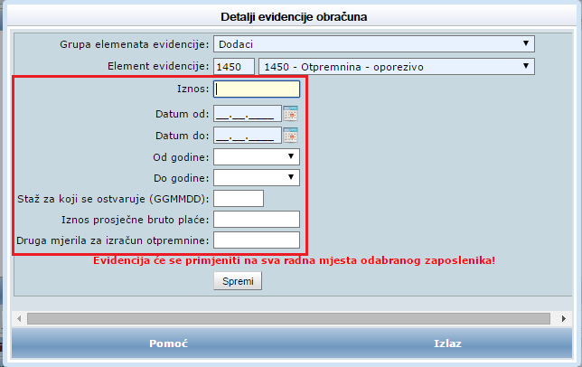
ISPLATA OTPREMNINE
polja Od godine – Do godine → razdoblje na koje se otpremnina odnosi
polje Staž za koji se ostvaruje → obavezan je unos u obliku GGMMDD
polje Iznos prosječne bruto plaće → iznos prosječne bruto plaće u tri mjeseca prije prestanka ugovora o radu

Slide 6
ISPLATA NAKNADE ZA NEISKORIŠTENI GO
isplata naknade za neiskorišteni godišnji odmor isplaćuje se u dodatnom obračunu
za institucije kod kojih su djelatnici kojima se isplaćuje naknada "bivši" (više nisu zaposleni u instituciji):
djelatnika pretražiti pod bivšim zaposlenicima te mu u detaljima zaposlenja obrisati datum prestanka zaposlenja i datum prestanka rasporeda kako bi mu se mogli pripremiti parametri za razdoblje aktualnog obračuna (datumi zaposlenja/rasporeda/početka primjene ostaju nepromijenjeni).
Iznimka: ukoliko je djelatnik trenutno aktivan u drugoj instituciji unutar sustava COP-a, nije moguće obrisati datum prestanka zaposlenja i rasporeda, stoga se dodatni obračun radi za zadnji mjesec u kojem je zaposlenik bio evidentiran u instituciji koja isplaćuje naknadu za neiskorišteni go

Slide 7
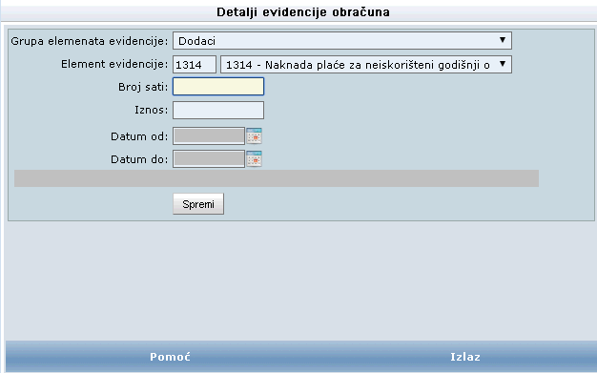
ISPLATA NAKNADE ZA NEISKORIŠTENI GO
naknada za neiskorišteni godišnji odmor unosi se modulu COP
Evidencija radnog vremena - unos novog elementa
Grupa elemenata evidencije: Dodaci
1314 - Naknada plaće za neiskorišteni godišnji odmor

Slide 8
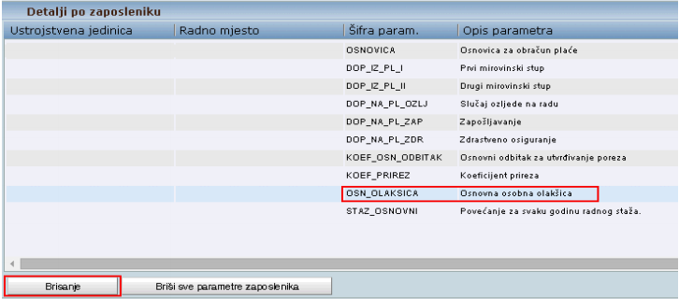
Brisanje parametara osobnog odbitka
prilikom isplate naknada za djelatnike koji su u trenutku isplate bivši zaposlenici institucije, potrebno je obrisati parametre za olakšice, odnosno osobne odbitke koji se u sustavu Registra zaposlenih evidentiraju temeljem PK kartice (porezne kartice) s obzirom da zaposlenik osobni odbitak tijekom godine može koristiti samo kod poslodavca kod kojeg se nalazi porezna kartica u trenutku isplate

Slide 9
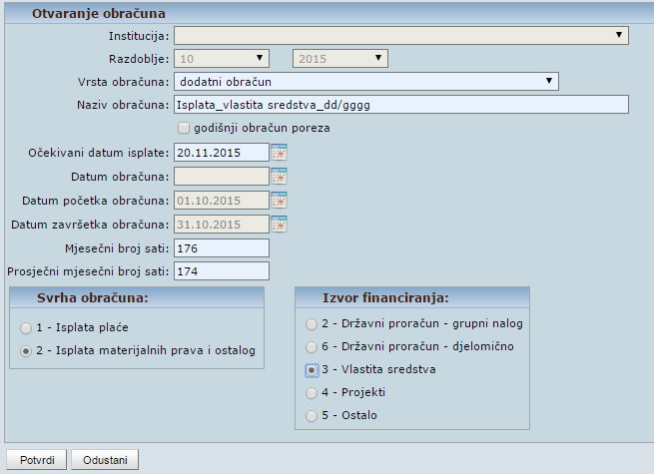
ISPLATA S RAČUNA INSTITUCIJE
osim isplata redovne plaće i prava po TKU prema zadanim rokovima, moguća je isplata plaće i drugih primanja iz vlastitih sredstava za zaposlenike institucije
primitci iz vlastitih sredstava isplaćuju se s računa institucije
nije potrebno unositi podatke o drugim primanjima u povijesne plaće zaposlenika

Slide 10
ISPLATA S RAČUNA INSTITUCIJE
prije izrade zbirnih naloga, izrade obustava te zbrojnog naloga, potrebno je provjeriti da li je odabrana odgovarajuća banka s pripadajućim računom za isplatu
u slučaju kada se primitak isplaćuje sa žiroračuna institucije, potrebno je u polju Ostali računi iz padajućeg izbornika odabrati odgovarajući račun za isplatu
račun s kojeg će se isplatiti primitak mora biti prikazan u polju Račun institucije za isplatu plaće
kada je u navedenom polju prikazan odgovarajući račun za isplatu, može se započeti s izradom naloga

Slide 11
OTVARANJE OBRAČUNA
Dva (ili više) osnovnih obračuna
Osnovni i dodatni obračun
Osnovni obračun i osnovni obračun po drugoj aktivnosti
Dodatni obračun u drugom razdoblju

Slide 12
OTVARANJE OBRAČUNA
Dva osnovna obračuna
preduvjet – zaposlenik se ne može paralelno nalaziti u oba osnovna obračuna
koristi se u slučaju isplate redovne plaće i plaće iz projekta ESF
podaci u zaglavlju obračuna su istovjetni, osim naziva obračuna – bitno zbog kontrola obračuna i objedinjavanja
iniciranje isplate drugog osnovnog obračuna nakon privremenog zaključavanja prvog osnovnog obračuna, završetka procesa isplate ili arhiviranja obračuna

Slide 13
OTVARANJE OBRAČUNA
Osnovni i dodatni obračun
najčešće se koristi
kao osnovni obračun otvara se obračun plaće
kao dodatni obračun otvara se isplata materijalnih prava
može se raditi paralelno u oba obračuna do iniciranja procesa isplate
Osnovni obračun i osnovni obračun po drugoj aktivnosti
za slučaj kada je zaposlenik dio mjeseca zaposlen po drugoj osnovi
može se raditi paralelno u oba obračuna do iniciranja procesa isplate
Dodatni obračun u drugom razdoblju
može se otvoriti u ranijem razdoblju sa tekućim datumom isplate

Slide 14
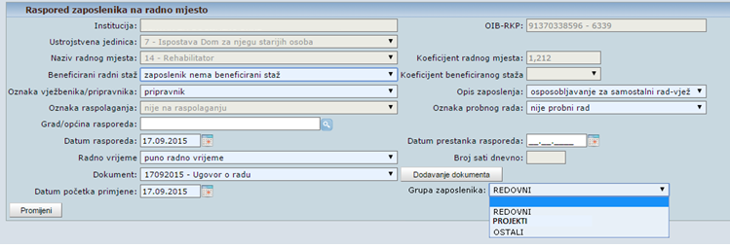
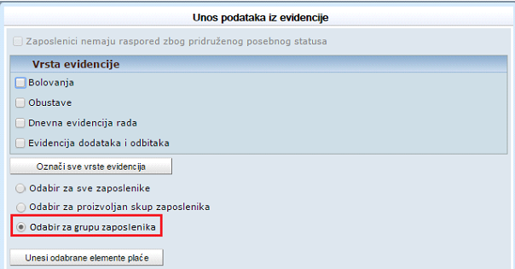
DVA OSNOVNA OBRAČUNA
mogućnost odabira grupe zaposlenika u rasporedu na radno mjesto i unos evidencije radnog vremena za odabranu grupu zaposlenika

Slide 15
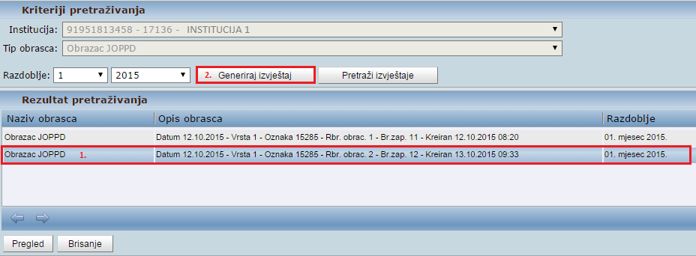
PRETVARANJE JOPPD OBRASCA IZ VRSTE 1 U VRSTU 3
u slučaju da na isti datum postoje dvije isplate (npr. dva osnovna obračuna), potrebno je JOPPD obrazac koji se odnosi na obračun br. 2 pretvoriti iz vrste 1 u vrstu 3 – dopunski obrazac
najprije se generira JOPPD obrazac vrste 1 koji se odnosi na dodatni obračun 2, a zatim se taj generirani obrazac pretvara u vrstu 3 na sljedeći način:
1. u modulu OBRASCI → Obrasci na mjesečnoj razini odabrati obrazac JOPPD koji je potrebno pretvoriti u vrstu 3 – dopunski obrazac te odabrati opciju Generiraj izvještaj

Slide 16
PRETVARANJE JOPPD OBRASCA IZ VRSTE 1 U VRSTU 3
2. u polju Radnje obrasca odabrati točku 3 – Promijeni obrazac Vrste 1 u Vrstu 3
3. u kartici Detalji, u polju Osnovni obrazac odabere se JOPPD obrazac koji se pretvara u vrstu 3 te se u polje Prvi redni broj stavke na stanici B upisuje prvi sljedeći broj s obzirom na stranicu B redovnog obrasca (npr. ako je na redovnom obrascu na stranici B broj redaka 8, prvi redni broj na stranici B dopunskog obrasca je 9):
4. nakon odabira opcije Pretraži izvještaje pojavljuje se obrazac JOPPD Vrste 3 – dopunski

Slide 17
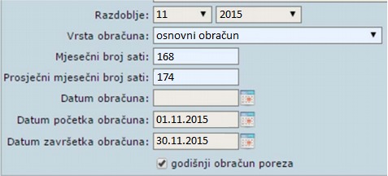
GOPP
Godišnji obračun poreza na dohodak i prireza porezu na dohodak
obveza poslodavca i isplatitelja primitka za zaposlenika
propisuje se izrada sa zadnjom isplatom u godini zbog razlika između godišnje obveze i uplaćenog poreza i prireza na godišnjoj razini
u aplikaciji obračun GOPP-a označava se kvačicom
može se raditi i u osnovnom i u dodatnom obračunu

Slide 18
GOPP
Godišnji obračun poreza na dohodak i prireza porezu na dohodak
sustav automatski povlači olakšice evidentirane u RegZap-u – provjera podataka
dodavanjem oznake GOPP za obračun aplikacija omogučava dohvat elemenata evidencije

Slide 19
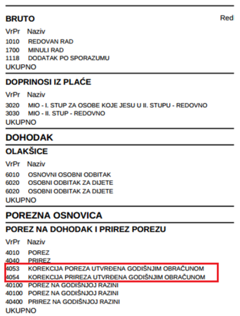
GOPP
Godišnji obračun poreza na dohodak i prireza porezu na dohodak
nakon obračuna plaće za zaposlenika kojemu je evidentiran element 6040 – Osobni odbitak na godišnjoj razini, isti neće biti prikazan na IP1 obrascu, već će se razdvojiti na dva nova elementa
4053 Korekcija poreza utvrđena godišnjim obračunom
4054 Korekcija prireza utvrđena godišnjim obračunom

Slide 20
GOPP
Godišnji obračun poreza na dohodak i prireza porezu na dohodak
ukoliko se utvrdi da zaposlenik ima pravo na povrat poreza, ako je rezultat negativan (povrat poreza i prireza), sustav generira element
2003 Povrat poreza i prireza utvrđen godišnjim obračunom

Slide 21
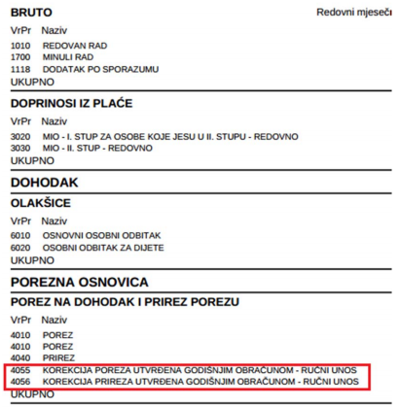
GOPP
Godišnji obračun poreza na dohodak i prireza porezu na dohodak
nakon ručnog unosa elementa korekcije poreza i prireza utvrđenih godišnjim obračunom, isti elementi bit će prikazani i na IP1 obrascu
4055 Korekcija poreza utvrđena godišnjim obračunom – ručni unos
4056 Korekcija prireza utvrđena godišnjim obračunom – ručni unos

Slide 22
GOPP
Godišnji obračun poreza na dohodak i prireza porezu na dohodak
ukoliko se utvrdi da zaposlenik ima pravo na povrat poreza, ako je rezultat negativan (povrat poreza i prireza), sustav generira element
2009 Povrat poreza i prireza utvrđen godišnjim obračunom – ručni izračun

Slide 23
GOPP
Godišnji obračun poreza na dohodak i prireza porezu na dohodak
nakon što su plaće obračunate, mogu se izvršiti dodatne kontrole zaposlenika kojima je evidentiran element 6040
u navedenim prikazima ne prikazuju se zaposlenici kojima su ručno evidentirani elementi GOPP-a, te je za takve zaposlenike potrebno provjeriti podatke pregledom isplatnih lista

Slide 24
GOPP
Godišnji obračun poreza na dohodak i prireza porezu na dohodak
nakon što se pregledaju podaci za GOPP, odabirom opcije “Generiraj obrazac za godišnji obračun” izradit će se pomoćni obrazac koji sadrži podatke o plaćama zaposlenika koje su isplaćene od siječnja do studenog, po mjesecima (za porezno razdoblje za koje se radi GOPP), samo za one zaposlenike kojima je evidentiran element 6040

Slide 25
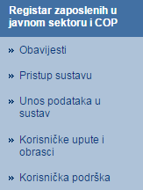
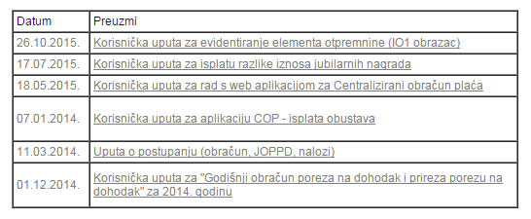
INFORMACIJE
www.fina.hr → USLUGE ZA POSLOVNE SUBJEKTE → Država →
Registar zaposlenih u javnom sektoru i COP
korisnička podrška
cop@fina.hr
regzap@fina.hr

Slide 26
Hvala na pažnji!

